Slide 1
超声引导下星状神经节阻滞在疼痛治疗中的应用
湘雅医院麻醉科
杨 勇

Slide 2
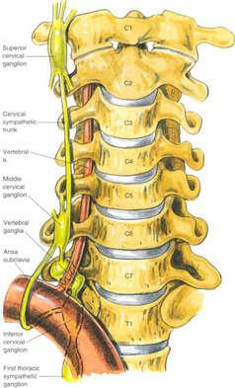
解剖与生理
来源：颈部交感神经是从C7～T2 水平的脊髓后角发出
颈部交感神经干：
颈上神经节，颈中神经节和颈下神经节（星状神经节或颈胸节）
形态：卵园形，长约2厘米，宽1厘米

Slide 3
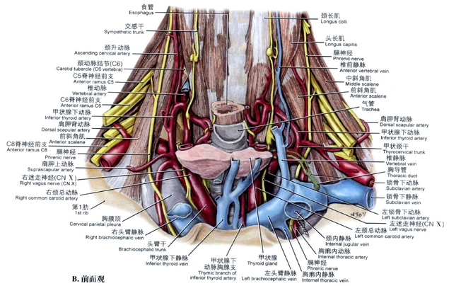
星状神经节解剖前面观
From:Gray‘s Anatomy （P773）

Slide 4
SG的应用解剖
内侧：颈长肌;
外侧：前斜角肌、膈神经，左侧距膈神经为(16.3±3.1)mm,右侧(17.1±2.4)mm;
前：颈动脉鞘、椎动脉、椎静脉。左侧距颈总动脉的最近距离为(6.5±2.5)mm，右侧为(6.6±2.2)mm;
下前：锁骨下动脉、椎动脉起始、肺尖和胸膜顶，左侧距锁骨下动脉的最近距离为(6.6±2.2)mm,右侧为(6.7±2.1)mm;
前外：甲状颈干、头臂静脉。左侧距甲状颈干的最近距离为(15.5±3.1)mm，右侧为(16.1±2.9)mm;
后内：椎间孔、喉返神经。左侧距喉返神经的水平距离为(11.3±2.3)mm, 右侧为(11.9±2.7)mm;
后外侧为肋颈干;
前内侧为胸导管(左侧);
内侧为食管。

Slide 5
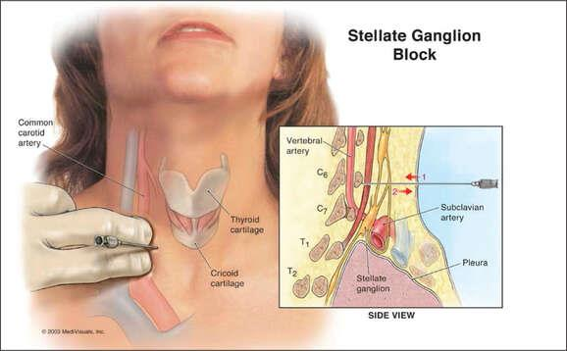
传统操作方法－颈6横突基底部穿刺
传统星状神经节阻滞
Notes:
5

Slide 6
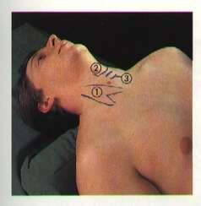
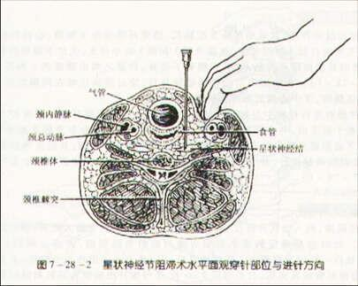
传统操作方法－颈6横突基底部穿刺

Slide 7
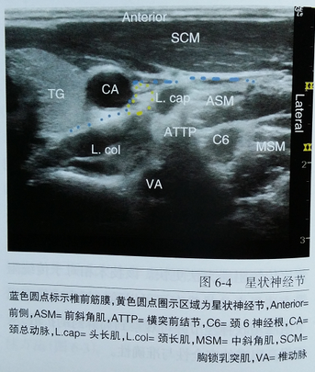
星状神经节超声图

Slide 9
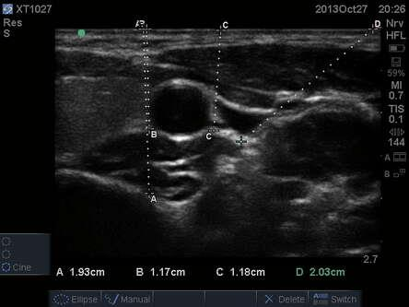
超声引导下星状神经节阻滞入路

Slide 10
星状神经节阻滞（SGB）适应症
一、全身性疾病：植物神经功能紊乱、原发性高血压、原发性低血压、糖尿病、食欲不振、过食症、肥胖症、顽固性失眠、多梦症、全身多汗症、不定陈述症、慢性疲劳综合症、干操症、神经痛、风湿及类风湿病等；
二、头部疾病：紧张性头痛、偏头痛、颞动脉炎、脑供血不足、脑血管痉挛、脑血栓、脑梗塞、顽固性眩晕症、脱发症等；
三、面部疾病：面肌抽畜症、面神经麻痹（面瘫）、三叉神经痛等；
四、眼部疾病：视网膜血管闭塞症、虹膜炎、视网膜色素变性症、视神经炎、角膜疱疹、角膜溃疡、青光眼、过敏性结膜炎、眼肌疲劳症、眼肌抽畜症等、
五、耳鼻喉科疾病：突发性耳聋、耳鸣、渗出性中耳炎、过敏性鼻炎、急慢性付鼻窦炎、美尼尔病、扁桃体炎、咽喉感觉异常症、嗅觉障碍症等；
六、颈部、肩胛和上肢疾病：颈椎间盘突出症、颈椎骨质增生、颈椎病引起的头痛头晕症、肩周炎、网球肘、四肢多汗症、循环障碍引发的疼痛症、伴有肌张力增在的疼痛证、术后水肿等
七、循环系统疾病：心绞痛、心肌梗死、窦性心动过速等；
八、呼吸系统疾病：支气管哮喘、慢性支气管炎、肺栓塞、肺水肿等；
九、口腔科疾病：拔牙后疼痛、口腔炎、舌炎、牙龈炎等；
十、消化系统疾病：过敏性肠综合征、溃疡性大肠炎、胃炎、胃溃疡、便秘、腹泻、腹部胀满症等
十一、泌尿系统疾病：神经性尿频症、夜尿症、肾盂肾炎等；
十二、男科疾病：前列腺炎、男性性功能低下症、阳痿症、男性不育症等；
十三、妇科疾病：痛经症、更年期综合症、急慢性盆腔炎、盆腔积液症、子宫内膜炎、子宫切除术后、内分泌激素功能紊乱症、女性不孕症等；
十四、腰部和下肢疾病：腰椎骨质增生、腰椎间盘突出症、坐骨神经痛、膝关节痛、下肢麻木症、肢端红痛症、肢端发绀症等

Slide 11
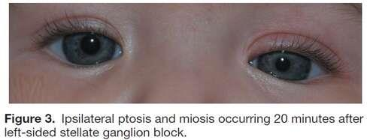
超声引导下星状神经节阻滞疗效评估
1. 霍纳氏征（ Horner`s Syndrome）
瞳孔缩小、上睑下垂、眼球内陷

Slide 12
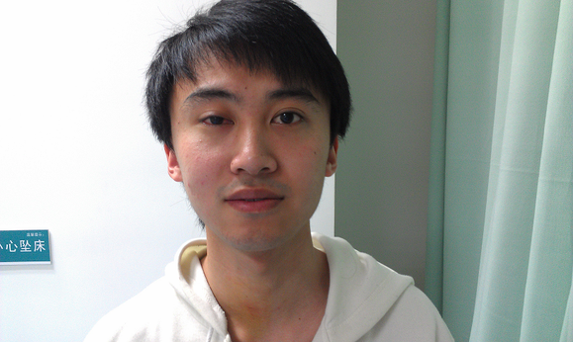
霍纳氏征

Slide 13
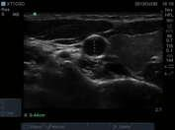
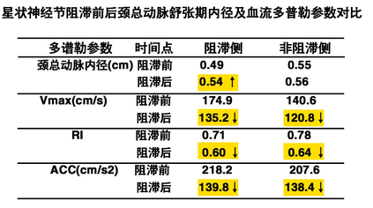
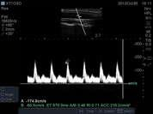
超声引导下星状神经节阻滞疗效评估
2. 超声多普勒（经颅多普勒）

Slide 14
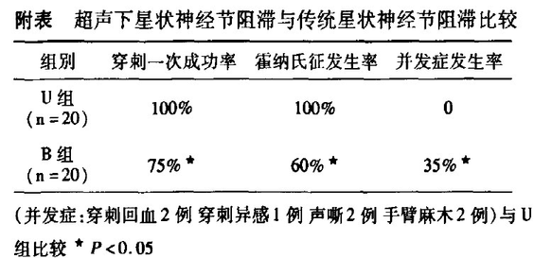
超声引导下星状神经节阻滞进展
初学者超声引导下星状神经节阻滞与传统星状神经节阻滞准确性与安全性比较.杨帆杨邦祥肖红宋海波刘慧，中国疼痛医学杂志，2008,14,(6)374-375

Slide 15
星状神经阻滞的并发症
局麻药相关并发症
出血、局部血肿
气胸或血气胸、
硬膜外间隙或蛛网膜下隙阻滞
喉返神经阻滞
上肢麻痹
星状神经节损伤

Slide 16
病例
男性，38岁
头面部带状疱疹后神经痛1月余
VAS评分8分，口服镇痛效果不佳
B超引导下行左星状神经节阻滞治疗
配方: 0.25% 罗哌卡因4ml+甲钴胺针1ml

Slide 17
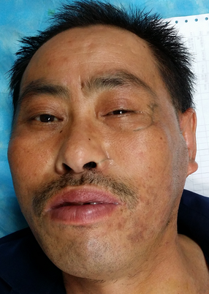
病例

Slide 18
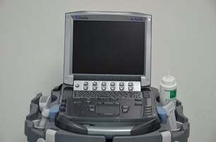
超声引导下星状神经节阻滞耗材及药品
1.仪器设备
2.药品
利多卡因或罗派卡因
3. 材料：
5ml/10ml注射器
延长管

Slide 19
B超引导下星状神经节阻滞
B超引导下星状神经节阻滞

Slide 20

感 谢 聆 听

